Slide 1
TRƯỜNG TIỂU HỌC TIÊN ĐỘNG
CHÀO MỪNG CÁC THẦY CÔ VÀ CÁC EM HỌC SINH ĐẾN VỚI TIẾT HỌC TRỰC TUYẾN
Toán 1
CỘNG, TRỪ TRONG PHẠM VI 100 (trang 94)

Slide 2
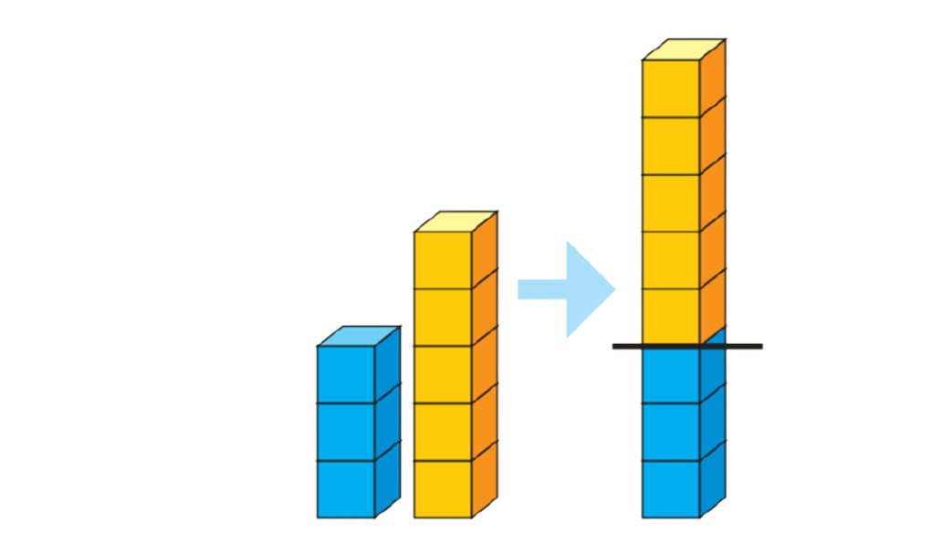
1. Xem hình, nêu phép tính rồi trả lời câu hỏi
a. Có tất cả bao nhiêu khối lập phương?
+
?
5
3
?
8
?
?
=

Slide 3
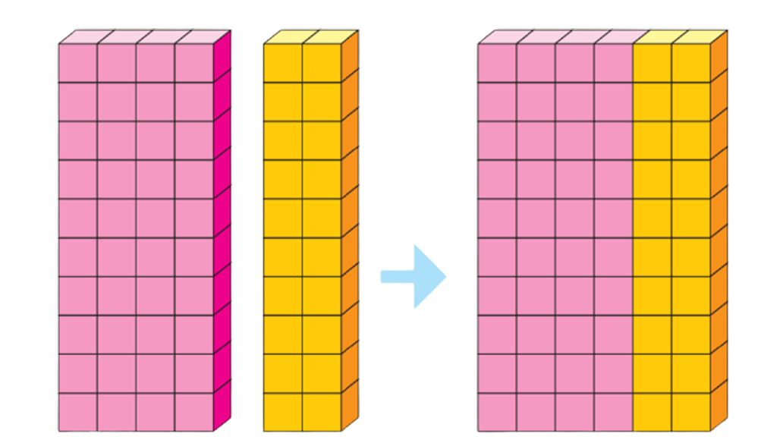
+
?
20
30
?
50
?
?
=

Slide 4
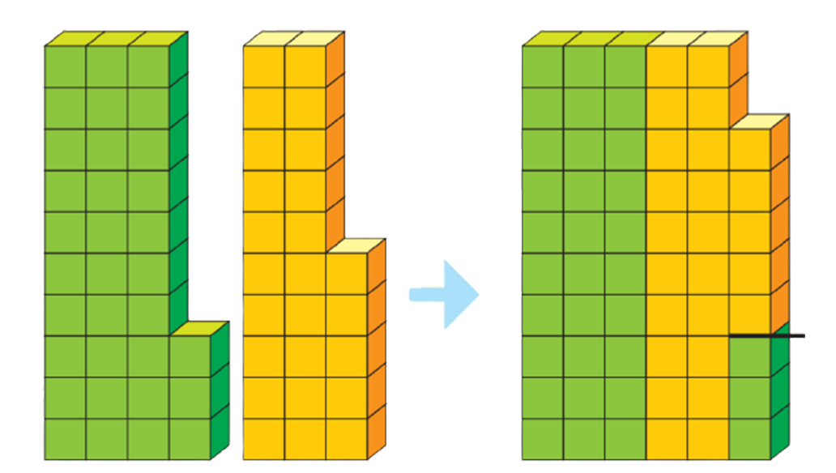
+
33
?
?
25
58
?
?
=

Slide 5
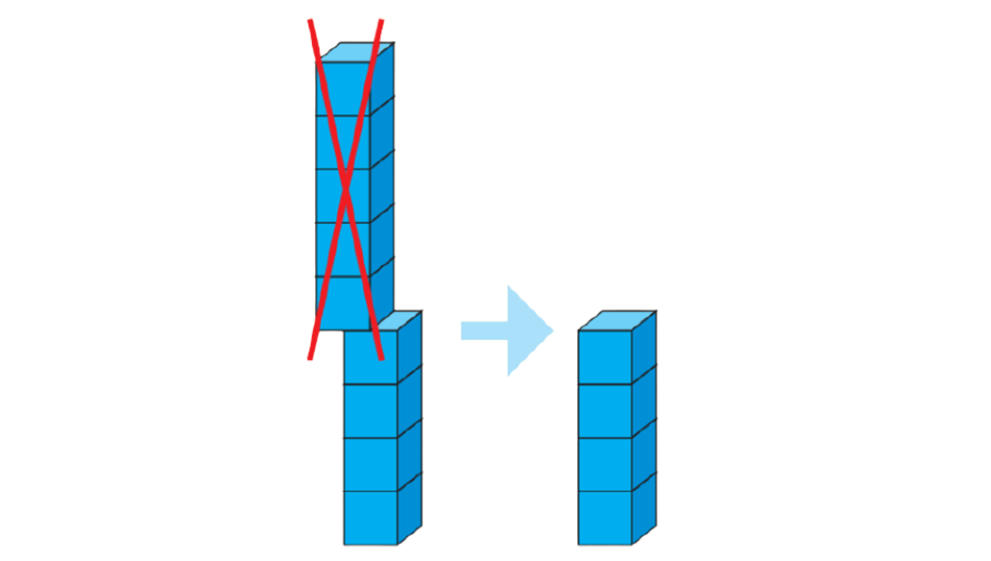
b. Sau khi bớt đi thì còn lại bao nhiêu khối lập phương.
-
?
5
4
?
?
9
?
=

Slide 6
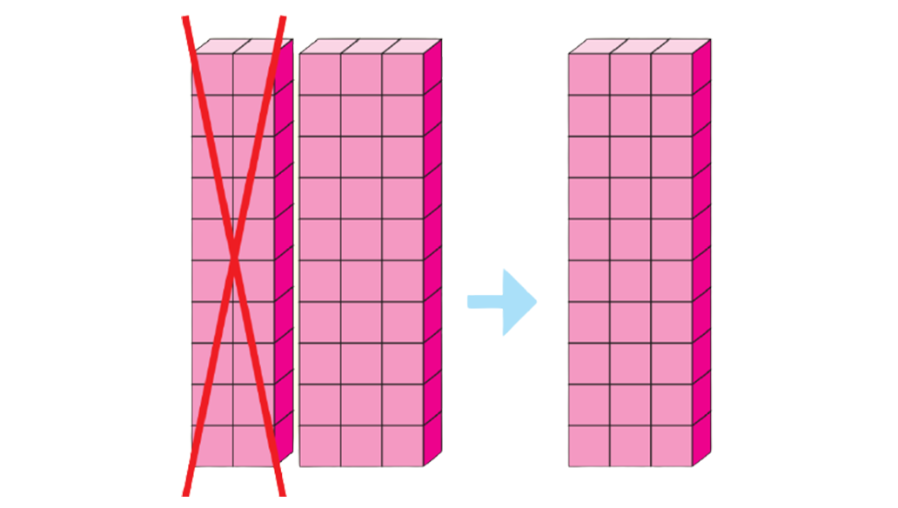
-
?
?
20
?
50
?
=
30

Slide 7
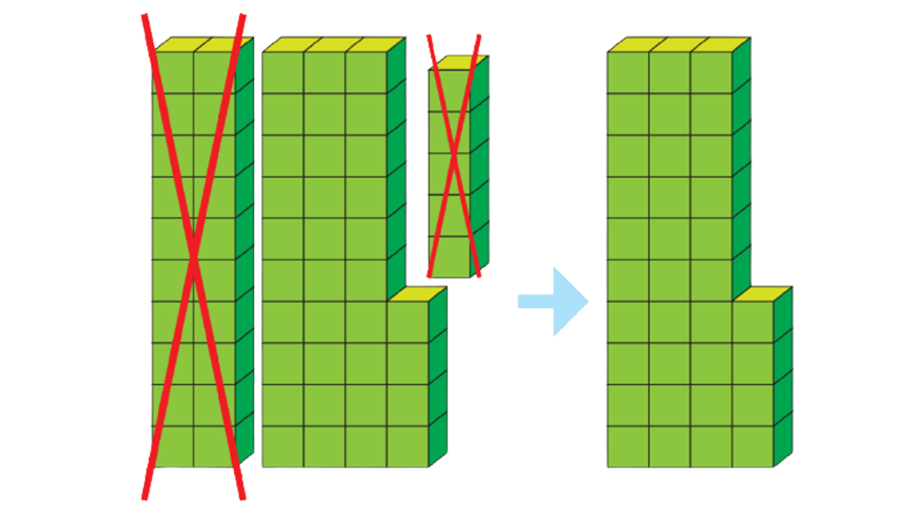
-
?
?
25
?
59
?
=
34

Slide 8
2. Tính nhẩm.
?
?
50 + 30 =
80
90 - 60 =
30
?
?
70
70 - 30 =
40
40 + 30 =
60 + 40 =
?
100 - 10 =
?
100
90

Slide 9
3. Tính.
30 + 5 = | 50 + 40 = | 8 - 3 = | 60 - 10 =
35 + 2 = | 53 + 40 = | 28 - 3 = | 68 - 10 =
25 + 12 = | 58 - 23 = | 42 + 34 = | 76 - 41 =
?
?
?
5
50
35
90
?
?
?
?
93
25
?
37
58
37
35
?
?
?
?
76
35

Slide 10
4. Tính.
50
?
?
23 + 10 + 5 =
38
69 – 12 – 7 =
78 – 58 + 5 =
?
?
25
38 + 2=
40

Slide 11
5. Chọn >, = hoặc <.
?
>
47 - 5
<
23 + 20
23 + 6
?
29 - 1
99 + 1
=
100
?

Slide 12
6. Nêu số
28
17 | 11
?
30 | 8
38
59
24
92
 | 32
35
?
?
60

Slide 13
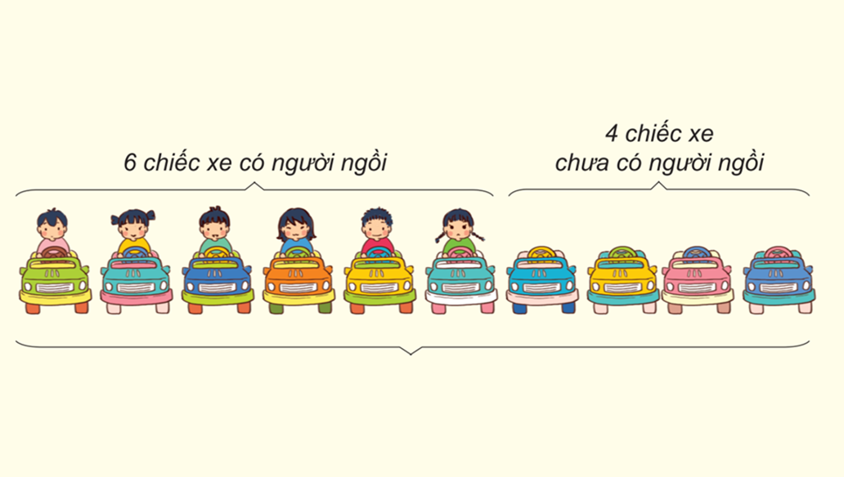
7. Nêu phép tính rồi trả lời câu hỏi.
a. Trong sân chơi công viên, Sơn thấy 6 chiếc xe đã có người ngồi và 4 chiếc chưa có người ngồi. Có tất cả bao nhiêu chiếc xe ở sân chơi?
6
+
10
?
4
?
?
?
=
Có tất cả 10 chiếc xe ở sân chơi

Slide 14
b. Sân chơi có 10 chiếc xe. 8 chiếc đã có người ngồi, còn lại bao nhiêu chiếc chưa có người ngồi?
Có tất cả 10 chiếc xe
8 chiếc xe có người ngồi
?
10
-
2
?
8
?
?
?
=
Còn lại 2 chiếc xe chưa có người ngồi.

Slide 15
c. Nhân dịp đi tham quan, cô giáo mua được 48 chiếc bút. Cô tặng cho mỗi bạn trong lớp Minh một chiếc bút. Biết lớp Minh có 32 học sinh. Hỏi cô còn lại bao nhiêu chiếc bút?
48
-
16
?
32
?
?
?
=
Cô giáo còn lại 16 chiếc bút.

Slide 16
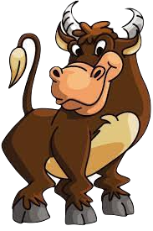
VUI MỘT CHÚT
Mỗi bạn Voi và Trâu mang số thẻ bao nhiêu?
67
44
-
?
= 23
?
44
-
19
= 25
?

Slide 17
Chúc các con học tốt !

